Slide 1
现代检测技术
系统动态特性
精勤求学 敦笃励志 果毅力行 忠恕任事

Slide 2
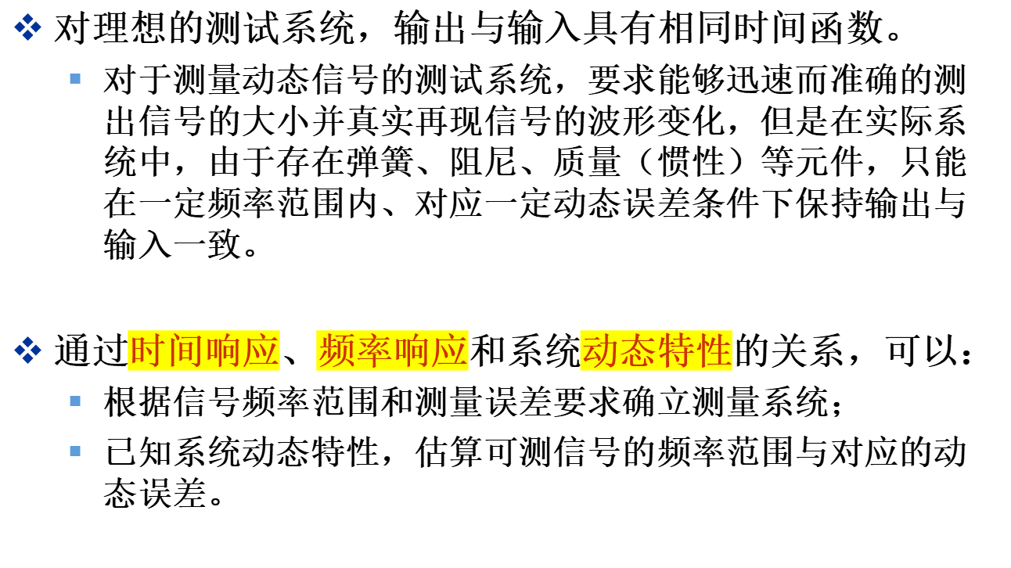
系统动态特性
Xi’an Jiaotong University

Slide 3
主要内容
测试系统的数学模型
常见测试系统的数学模型
测试系统的动态特性参数
系统动态误差与信号频率的关系
实现系统不失真测试的条件
Xi’an Jiaotong University

Slide 4
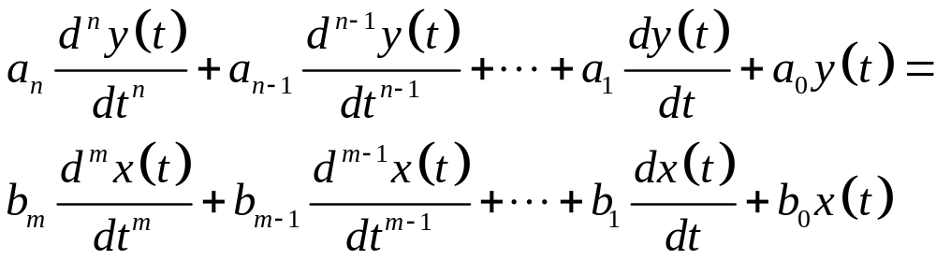
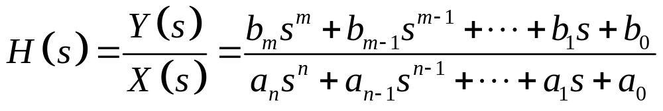

测试系统的数学模型
A，常系数线性微分方程
微分方程是在时域表达系统的动态特性；传递函数是在复频域中用代数方程的形式表达系统的动态特性， ，便于分析和计算。
Xi’an Jiaotong University

Slide 5
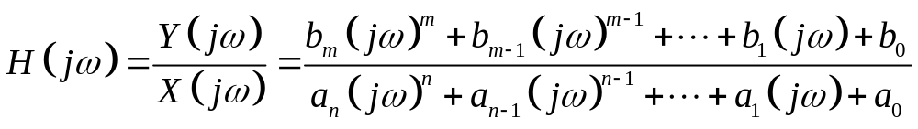

测试系统的数学模型
C，频率响应：
Xi’an Jiaotong University

Slide 6
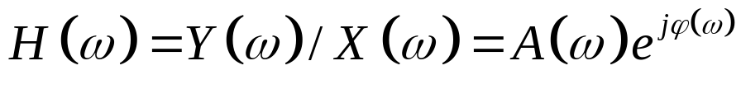

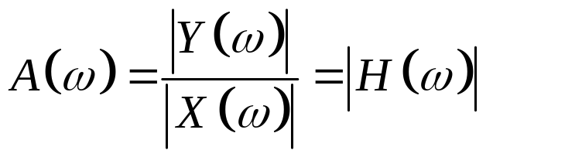
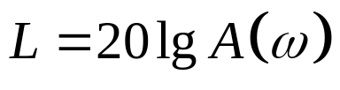
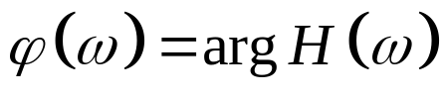
测试系统的数学模型
Xi’an Jiaotong University

Slide 7
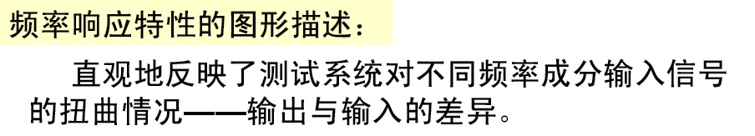
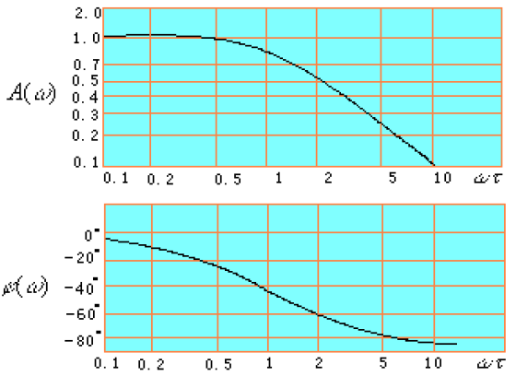
测试系统的数学模型
一阶系统频率响应特性
Xi’an Jiaotong University

Slide 8
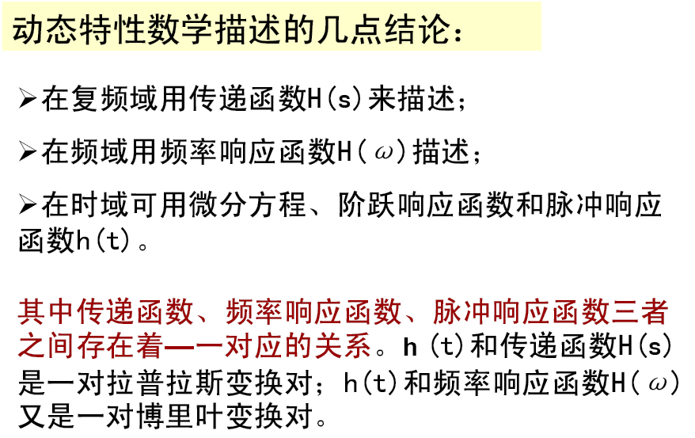
测试系统的数学模型
Xi’an Jiaotong University

Slide 9
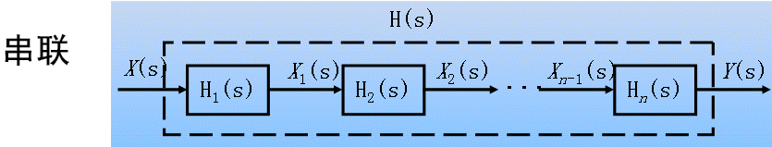

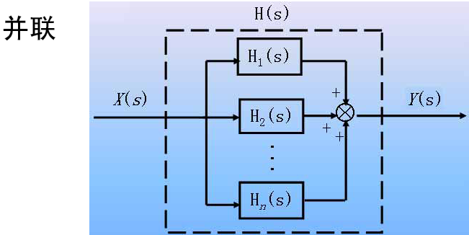

测试系统的数学模型
任何高阶系统均可以视为多个一阶、二阶系统的并联或串联。
Xi’an Jiaotong University

Slide 10

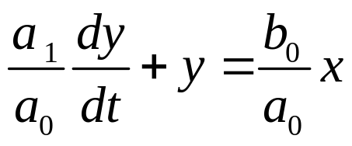
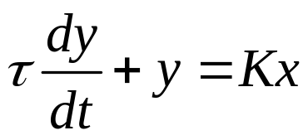


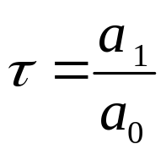
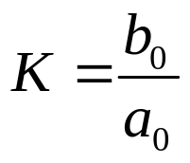
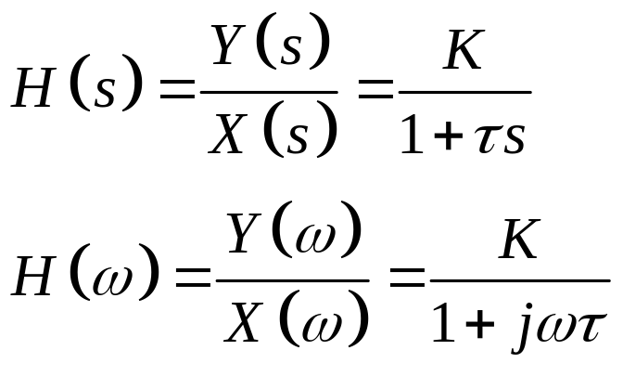
常见测试系统的数学模型
式中： ——系统输出 ——系统输入
——时间常数 ——静态灵敏度（放大倍数）
传递函数：
频率特性：
Xi’an Jiaotong University

Slide 11
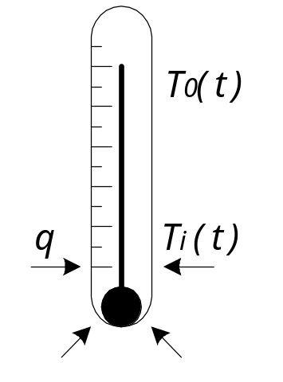
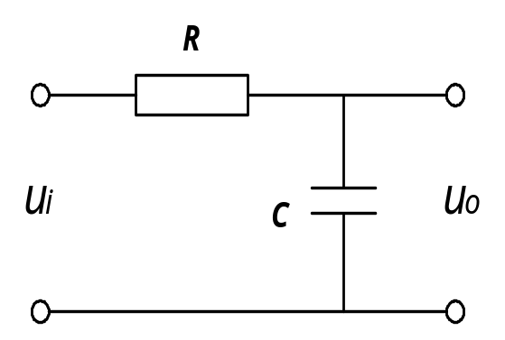
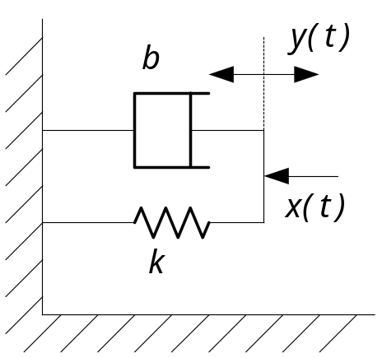
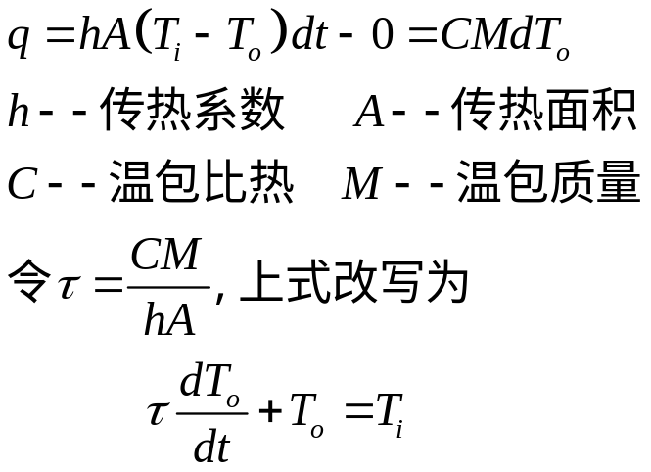
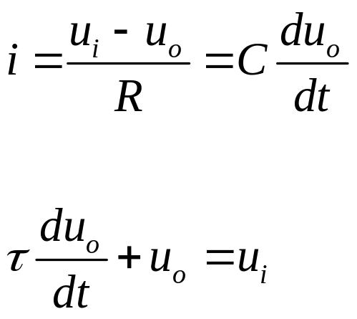
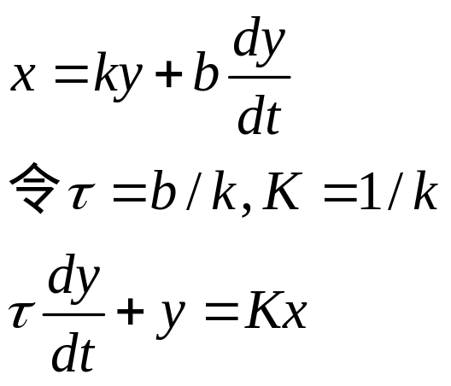
常见测试系统的数学模型
热学系统
电学系统
力学系统
Xi’an Jiaotong University

Slide 12
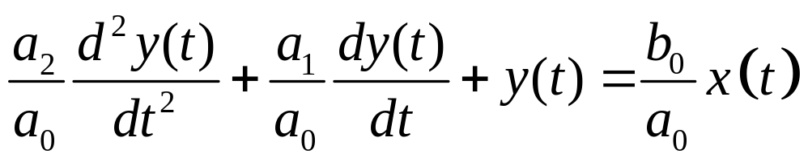
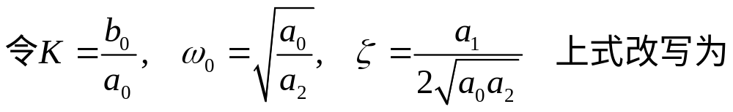
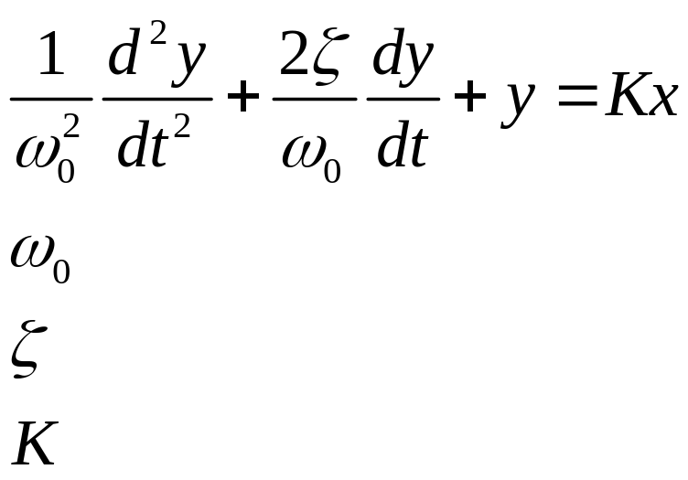
常见测试系统的数学模型
（二）、二阶系统微分方程通式——振荡环节
式中： ——系统无阻尼固有角频率
——阻尼比
——直流放大倍数（静态灵敏度）
Xi’an Jiaotong University

Slide 13
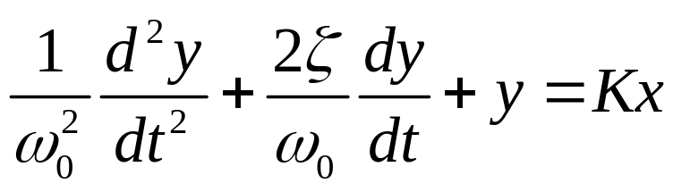
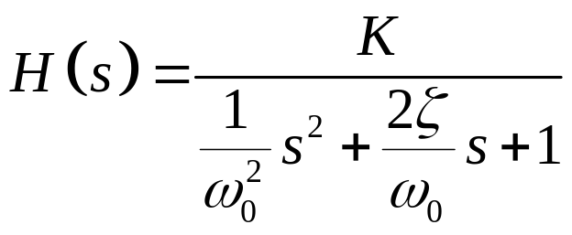
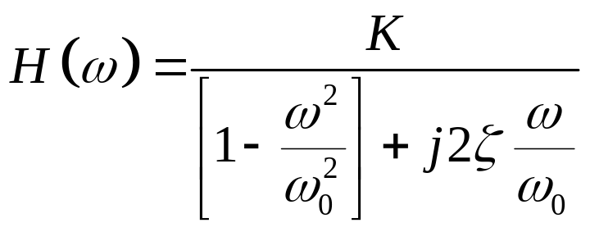
常见测试系统的数学模型
传递函数：
频率特性：
Xi’an Jiaotong University

Slide 14
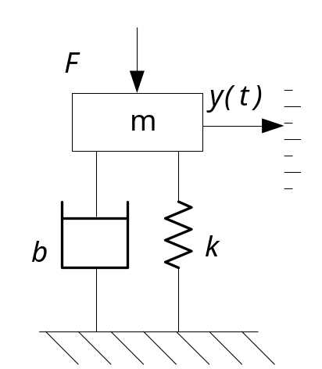
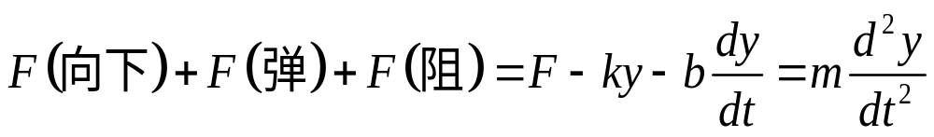
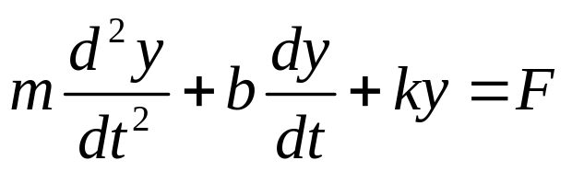
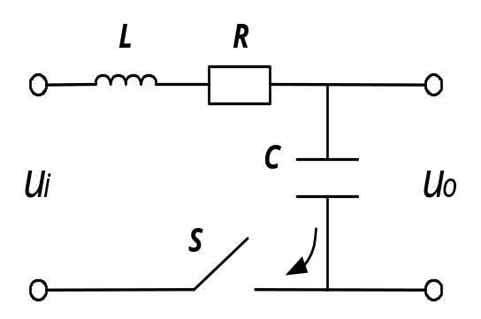
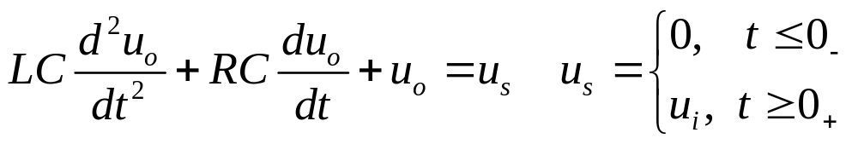
常见测试系统的数学模型
请写出个系统固有频率和阻尼比表达式
Xi’an Jiaotong University

Slide 15
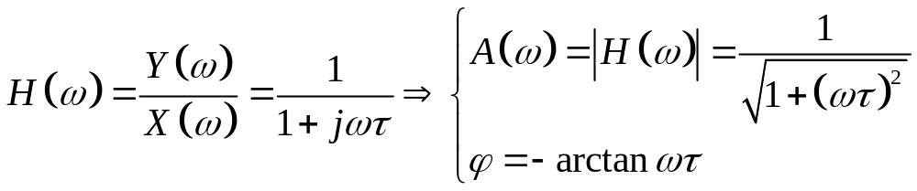
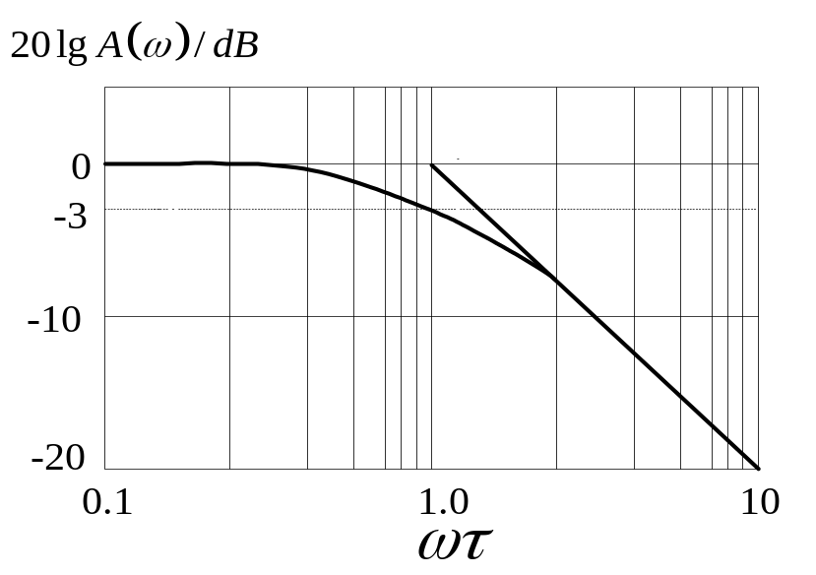
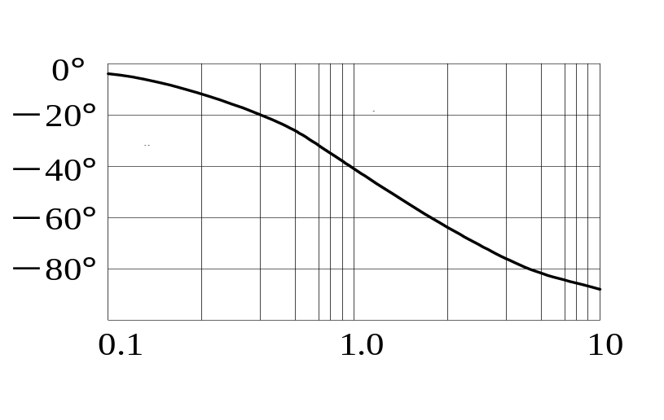


测试系统的动态特性参数
反映感知动态信号的能力
Xi’an Jiaotong University

Slide 16
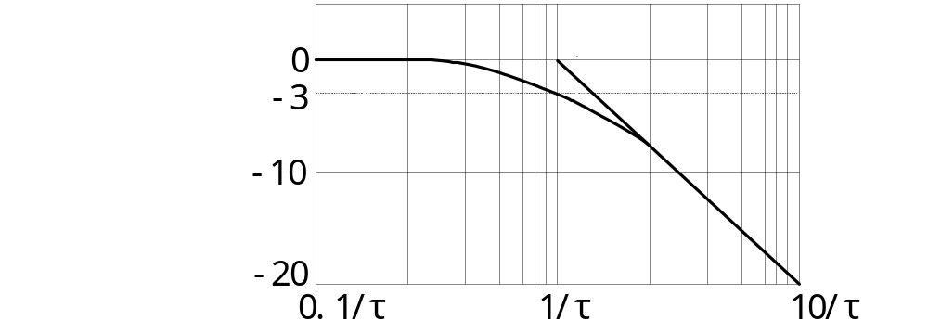




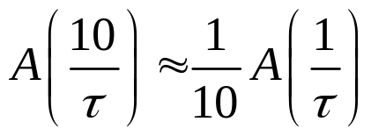
测试系统的动态特性参数
由图可见：
a，当ω<1/τ时， 接近于1，输入输出几乎相等，
b，当ω增大时， 减小， ，工作频率ω每增大10倍， 减小20dB。
Xi’an Jiaotong University

Slide 17
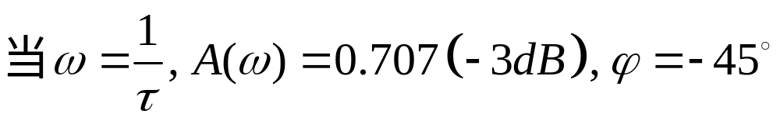

测试系统的动态特性参数
c， ，称 为转折频率或截止角频率。因此τ越小转折频率越大，系统的动态范围越宽。
Xi’an Jiaotong University

Slide 18
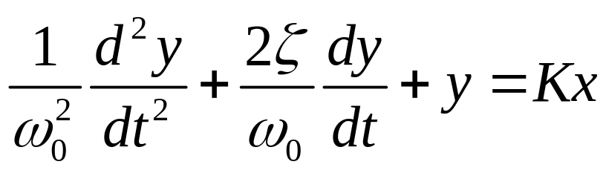
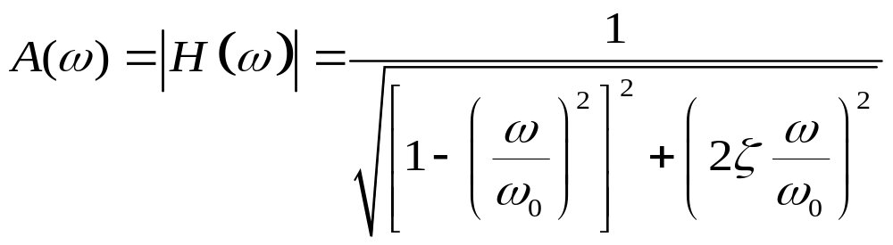

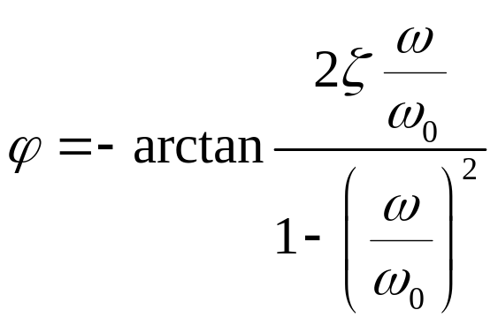

测试系统的动态特性参数
Xi’an Jiaotong University

Slide 19
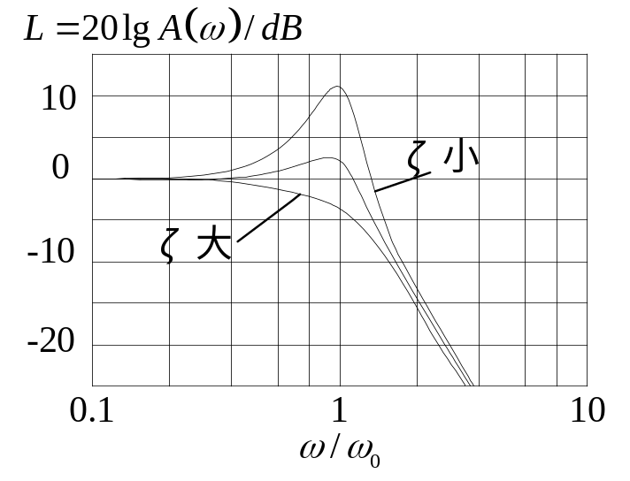
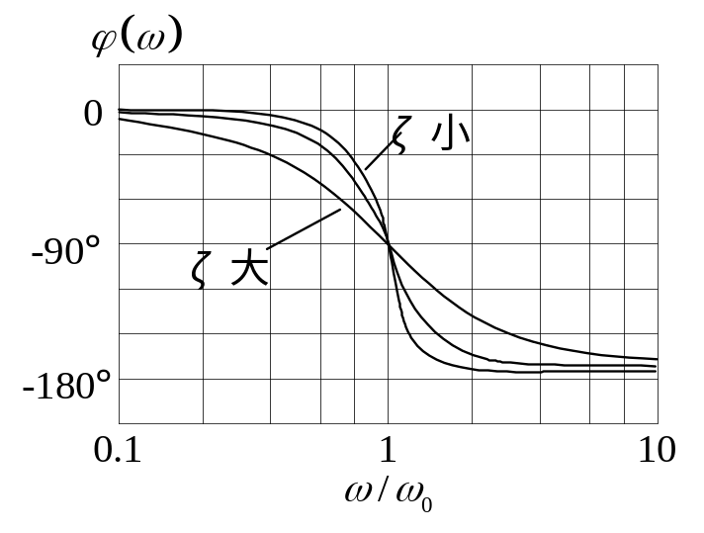
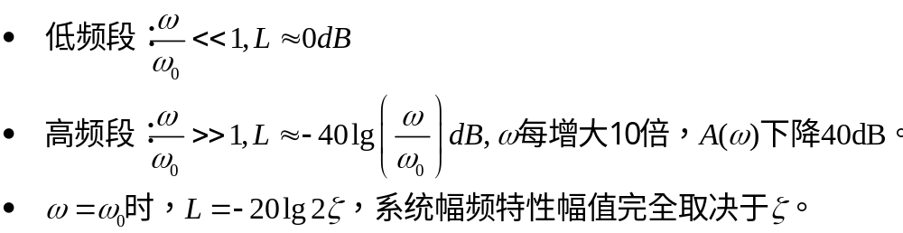
测试系统的动态特性参数
Xi’an Jiaotong University

Slide 20
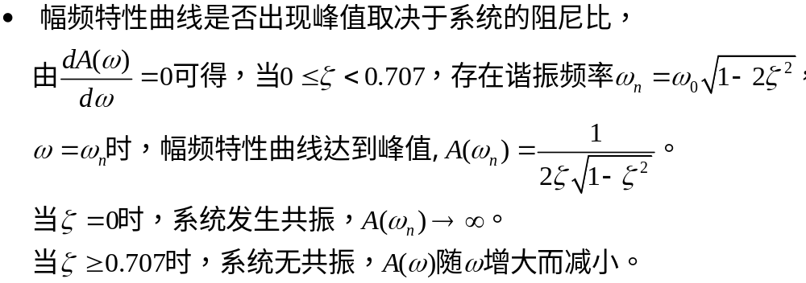
测试系统的动态特性参数
Xi’an Jiaotong University

Slide 21
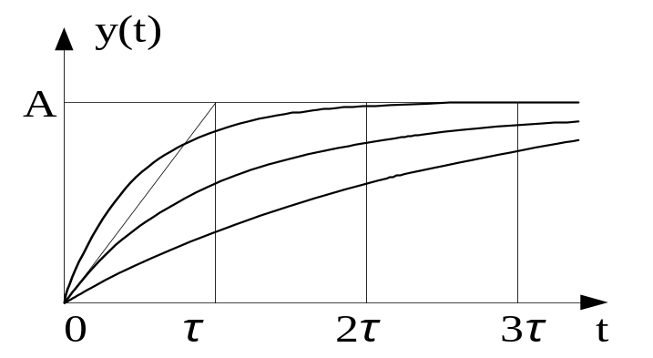
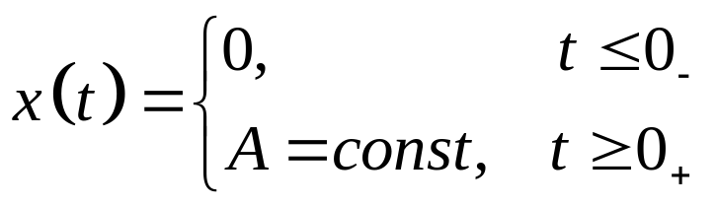




测试系统的动态特性参数
Xi’an Jiaotong University

Slide 22


测试系统的动态特性参数
Xi’an Jiaotong University

Slide 23


测试系统的动态特性参数
τ的测量
Xi’an Jiaotong University

Slide 24




测试系统的动态特性参数
Xi’an Jiaotong University

Slide 25

测试系统的动态特性参数
(4) 二阶系统阶跃响应特性与特性参数
Xi’an Jiaotong University

Slide 26

测试系统的动态特性参数
（推导）
Xi’an Jiaotong University

Slide 27


测试系统的动态特性参数
（推导）
（推导）
Xi’an Jiaotong University

Slide 28

测试系统的动态特性参数
Xi’an Jiaotong University

Slide 29

测试系统的动态特性参数
Xi’an Jiaotong University

Slide 30

测试系统的动态特性参数
Xi’an Jiaotong University

Slide 31

测试系统的动态特性参数
Xi’an Jiaotong University

Slide 32





测试系统的动态特性参数
(5) 二阶系统特性参数的测定：
（推导）
Xi’an Jiaotong University

Slide 33






系统动态误差与信号频率的关系
一个测量系统的频率特性为 ，它要执行的功能
用理想频率特性表示为 时，二者之间存在的误差。动态幅值误差ε表示为：
Xi’an Jiaotong University

Slide 34



系统动态误差与信号频率的关系
（2）典型环节的动态误差：
a） 一阶系统的动态误差
执行传递信号功能的一阶系统的理想频率特性的模为
所以一阶系统动态幅值误差表达式为：
Xi’an Jiaotong University

Slide 35


系统动态误差与信号频率的关系
Xi’an Jiaotong University

Slide 36



系统动态误差与信号频率的关系
信号频率与一些系统转折频率之比（ ＝ ）
与动态幅值误差ε的关系计算如下：
 | 0.1 | 0.2 | 0.3 | 0.4 | 0.5 | 0.6 | 0.7 | 1.0
ε (%) | -0.5 | -1.9 | -4.2 | -7.1 | -10.5 | -14 | -18 | -29
通常用 转折频率表征测量系统的通频带，实际这时动态幅值误差已达-29%，一般仪器、系统的工作频带指|ε|=5%或10% 的信号频率范围，这时允许频率比为0.3或0.5。
Xi’an Jiaotong University

Slide 37
系统动态误差与信号频率的关系
一阶系统的特性：
低通性质：幅值比A(ω)随输入频率ω的增大而减小。
系统的工作频率范围取决于时间常数τ。当ωτ较小时，幅值和相位的失真都较小。当ωτ一定时，τ越小，测试系统的工作频率范围越宽。
一阶系统适用于测量缓变或低频被测量；
为了减小系统的动态误差，增大工作频率范围，应尽可能采用时间常数小的测试系统。
Xi’an Jiaotong University

Slide 38


系统动态误差与信号频率的关系
b） 二阶系统的动态误差
执行传递信号功能的二阶系统动态幅值误差表达式为：
Xi’an Jiaotong University

Slide 39

系统动态误差与信号频率的关系
Xi’an Jiaotong University

Slide 40


系统动态误差与信号频率的关系
Xi’an Jiaotong University

Slide 41

系统动态误差与信号频率的关系
Xi’an Jiaotong University

Slide 42


系统动态误差与信号频率的关系
Xi’an Jiaotong University

Slide 43




系统动态误差与信号频率的关系
2）将A(ω)＝1.1和ζ＝0.65代入幅频特性公式，方程无实数解。
Xi’an Jiaotong University

Slide 44

系统动态误差与信号频率的关系
但一般情况下生产厂家不提供ζ的数值，这时按最坏情况ζ=0估计动态幅值误差ε。
ζ=0时ω/ω₀和ε的关系
ω/ω₀ | 0.1 | 0.14 | 0.17 | 0.22 | 0.31
ε （%） | 1 | 2 | 3 | 5 | 10
Xi’an Jiaotong University

Slide 45




系统不失真测试的条件
所谓不失真测试是指系统输出信号的波形与输入信号的波形完全相似的测试，输出满足
此时系统的频率响应函数为
即
系统的幅频特性是常数，具有无限宽的通频带；相频特性是过原点向负方向延伸的直线。
Xi’an Jiaotong University

Slide 46

系统不失真测试的条件
对于一阶系统，时间常数越小，频率特性中接近不失真测试条件的频带越宽；
Xi’an Jiaotong University

Slide 47


系统不失真测试的条件
对于二阶系统，当阻尼比为0.7时，在 范围内，相频特性接近直线且相位滞后较小，幅频特性变化在5%以内，此时系统可以获得最佳的综合特性。
Xi’an Jiaotong University

Slide 48

作业
1, 被测信号频率f＝400Hz（正弦），由一个二阶系统的力传感器（固有频率f₀＝800Hz）测量，在阻尼比ζ＝0.14和0.7两种情况下，求幅值A(ω)和相位φ(ω)，再计算相应的幅值动态误差γ和相位动态误差φ。
Xi’an Jiaotong University

Slide 49


作业
Xi’an Jiaotong University

Slide 50


作业
Xi’an Jiaotong University

Slide 51
Thank You !

Slide 52

Xi’an Jiaotong University

Slide 53

Xi’an Jiaotong University

Slide 54

Xi’an Jiaotong University

Slide 55

Xi’an Jiaotong University

